Slide 1

Acesso Móvel a Sistemas de Informação
Curso Técnico Superior de Programação de Sistemas de Informação
Desenvolvimento Móvel com Android
# Serviços e Tarefas Assíncronas
2016/17
Sérgio Lopes, sergio.lopes@ipleiria.pt

Slide 2
Processos em Android
Processo Linux com uma thread
Contém até 4 componentes:
  Atividades, serviços, fornecedores de conteúdo (content providers) e recetores Broadcast;
01 - AMSI - Sérgio Lopes, sergio.lopes@ipleiria.pt – 2016/17

Slide 3
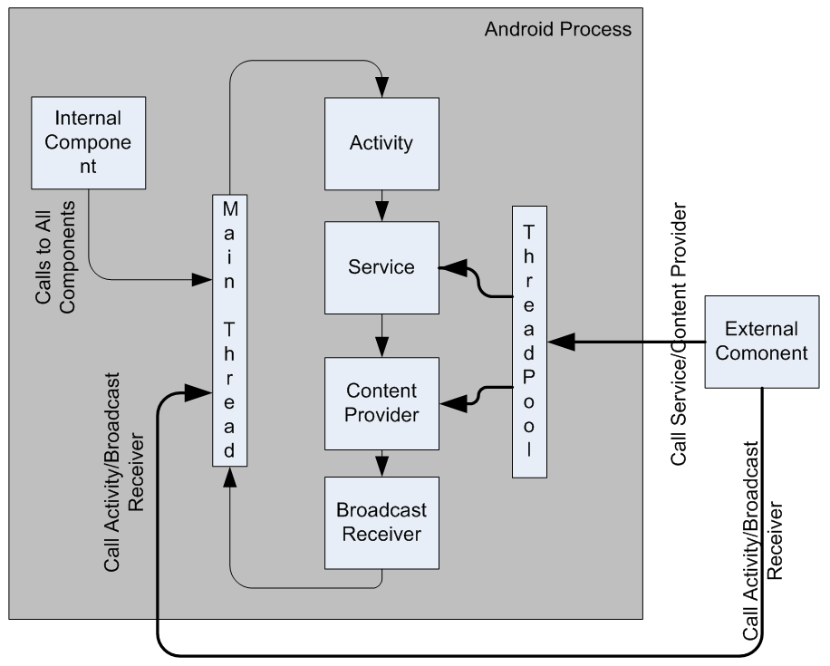
Processos
02 - AMSI - Sérgio Lopes, sergio.lopes@ipleiria.pt – 2016/17

Slide 4
Main-thread
Thread inicial da aplicação
Gere mensagens entre componentes (eventos)
Responsável por “desenhar” IU
03 - AMSI - Sérgio Lopes, sergio.lopes@ipleiria.pt – 2016/17

Slide 5
Código na main-thread
Tem de ser rápido
Não pode bloquear (acesso a ficheiros, BD, rede)
Atrasos resultam:
  APP lenta a responder (IU bloqueada)
  APP terminada pelo sistema
04 - AMSI - Sérgio Lopes, sergio.lopes@ipleiria.pt – 2016/17

Slide 6
Código na main-thread
Iniciar outras thread
Usar serviços para pedidos muito longos
Usar AsyncTask para pedidos assíncronos
05 - AMSI - Sérgio Lopes, sergio.lopes@ipleiria.pt – 2016/17

Slide 7
Código Assíncrono
Código assíncrono pode ser complidado
Execução não segue a ordem de código síncrono
  Respostas podem vir por ordens diferentes da ordem dos pedidos
A IU só pode ser alterada na main-thread
06 - AMSI - Sérgio Lopes, sergio.lopes@ipleiria.pt – 2016/17

Slide 8
Threads
Mesmo sistema que em Java tradicional:
  new Thread(new Runnable() {
  public void run() {
  //código da thread
  view.post(new Runnable() {
  public void run() {
  //atualizar IU
  }
  });
  }
  }).start();
07 - AMSI - Sérgio Lopes, sergio.lopes@ipleiria.pt – 2016/17

Slide 9
Serviços
Tarefas que não requerem interação com o utilizador
Dois modos, na thread principal ou com thread própria:
  Service
  IntentService
08 - AMSI - Sérgio Lopes, sergio.lopes@ipleiria.pt – 2016/17

Slide 10
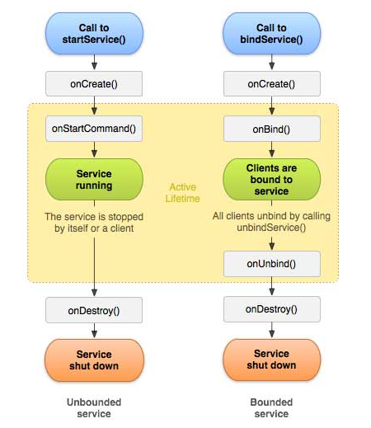
Serviços
09 - AMSI - Sérgio Lopes, sergio.lopes@ipleiria.pt – 2016/17

Slide 11
AsyncTask
Simplifica a criação de threads
Métodos específicos para comunicar com a main thread
Implementado na Activity que altera/manipula (normalmente)
10 - AMSI - Sérgio Lopes, sergio.lopes@ipleiria.pt – 2016/17

Slide 12

AsyncTask
task.execute(...)
doInBackground(...)
onPreExecute(...)
publishProgress(...)
onProgressUpdate(...)
publishProgress(...)
onPostExecute(...)
11 - AMSI - Sérgio Lopes, sergio.lopes@ipleiria.pt – 2016/17

Slide 13
O que usar?
AsyncTaks é mais simples, mas requer mais métodos (mais código)
Serviços só para tarefas longas, IntentService oferece classe base e simplifica utilização de serviços
E as threads base?
12 - AMSI - Sérgio Lopes, sergio.lopes@ipleiria.pt – 2016/17

Slide 14
Acesso Móvel a Sistemas de Informação
Curso Técnico Superior de Programação de Sistemas de Informação
Desenvolvimento Móvel com Android
# Serviços e Tarefas Assíncronas
2016/17
Sérgio Lopes, sergio.lopes@ipleiria.pt

